Slide 1
Вилијам Шекспир

Slide 2
Вилијам шекспир (1564–1616)
Рођен у Стратфорду на Ејвону.
У Лондону се бавио глумом, писао комаде и био сувласник глумачке дружине “Људи лорда Чембрлена” / “Краљеви људи”.

Slide 4
Елизабетинска драма
Период у развоју енглеске драме који се поклапа са временом владавине краљице Елизабете I (1558–1603) и краљева Џејмса I и Чарлса I (1603–1642).
Ренесансна драма
Златни период

Slide 5
У време када је Шекспир рођен, у Енглеској није постојало ниједно позориште.
Представе су извођене на улицама и трговима, у црквеним портама, гостионицама, племићким домовима и на двору.
Седамдесетих година XVI века подижу се прва позоришна здања – Театар, Роуз итд.
Сталне глумачке трупе

Slide 6
Позориште Глоб
Шекспирова глумачка дружина саградила је позориште Глоб 1599. године.

Slide 7
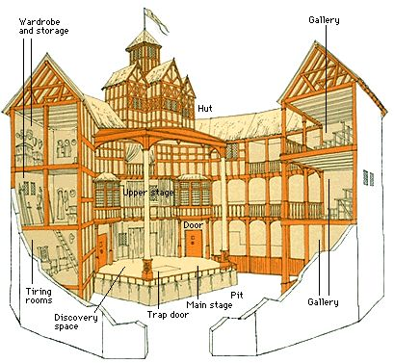

Slide 8
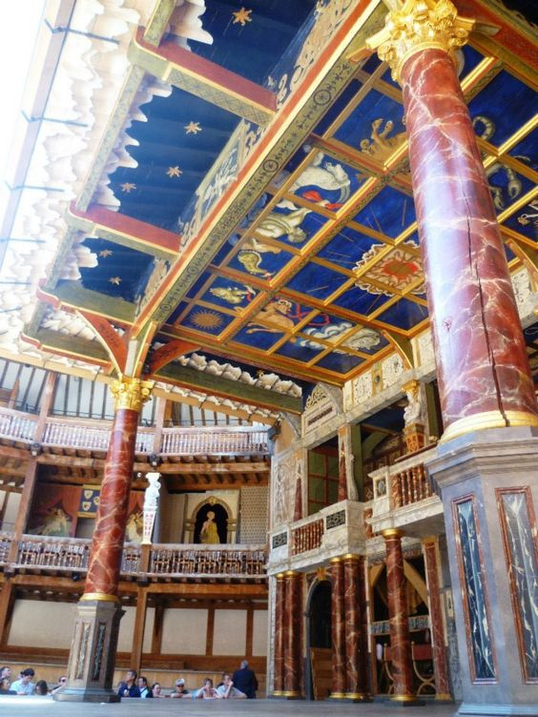
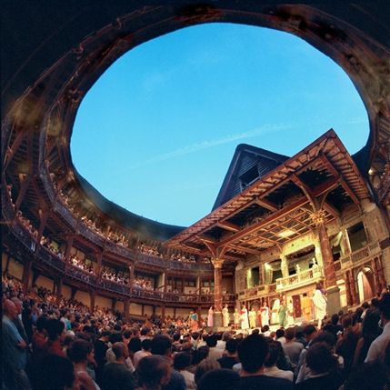

Slide 9
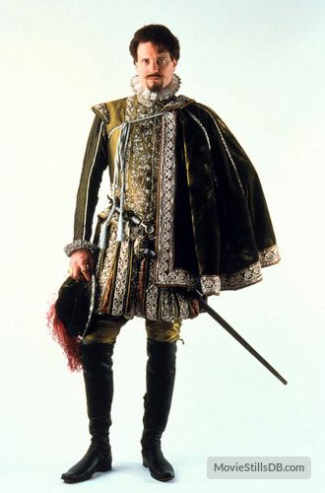
Без раскошне сценографије и много реквизита
Разноврсни звучни ефекти
Богати и раскошни костими
Дневне представе
Публика: различити друштвени слојеви

Slide 10
Написао је:
38 позоришних комада
154 сонета
Позоришни комади:
Историјске драме
Комедије
Трагедије
Трагикомедије

Slide 12
Први стваралачки период: од 1590. до 1600.
Историјске драме:
Ричард II
Ричард III
Хенри IV
Хенри V
Хенри VI
Трагедије:
Јулије Цезар
Ромео и Јулија
Комедије:
Сан летње ноћи
Укроћена горопад
Два племића из Вероне
Млетачки трговац
Како вам драго
Богојављенска ноћ
Много буке ни око чега

Slide 13
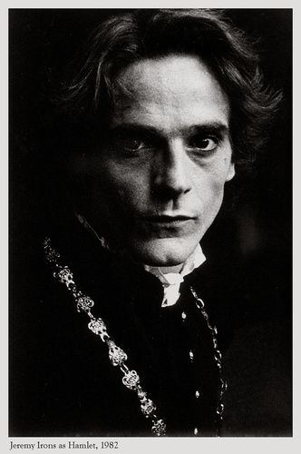
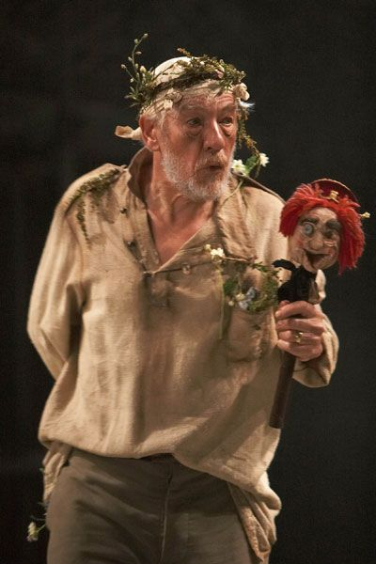
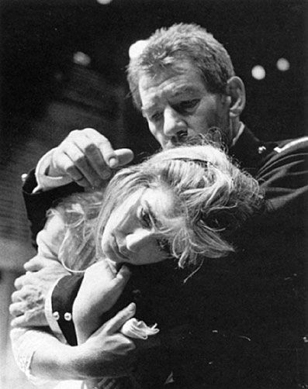
Други стваралачки период: од 1600. до 1608.
Трагедије:
Хамлет
Отело
Краљ Лир
Магбет

Slide 14
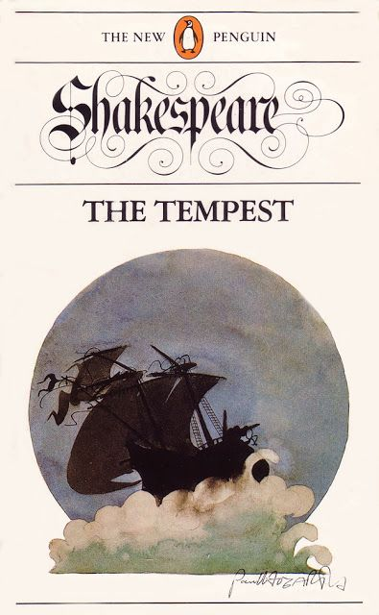
Трећи стваралачки период: од 1608. до 1613.
Трагикомедије:
Бура
Зимска бајка

Slide 20
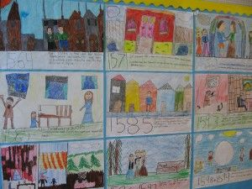

Slide 21
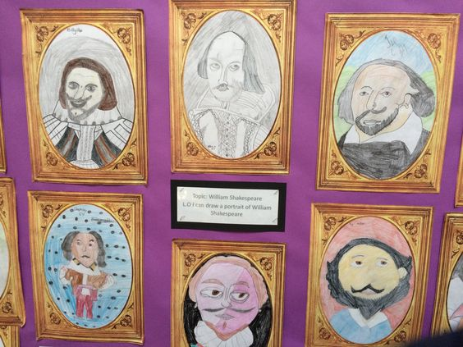
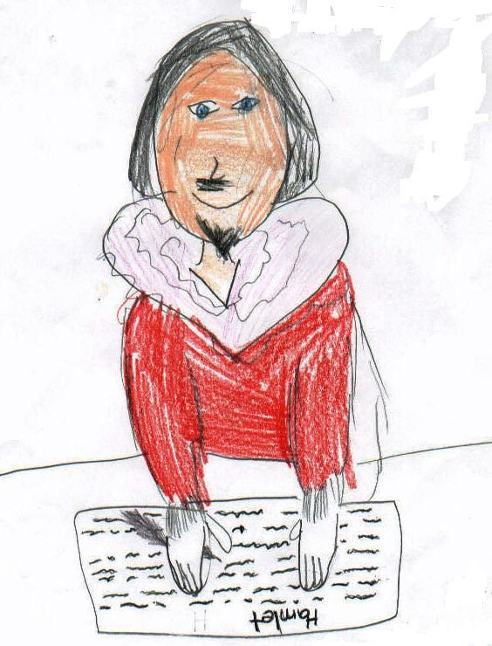
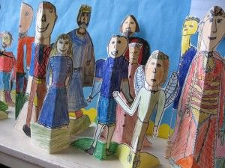
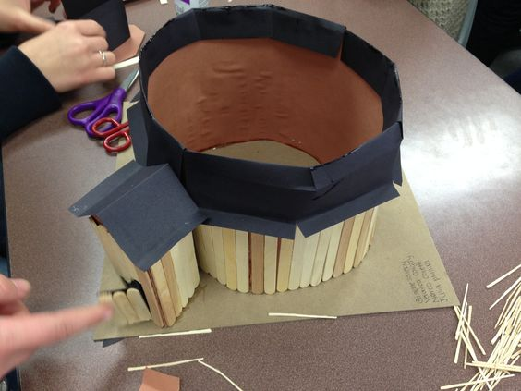

Slide 22
